Slide 1
ΖΗΤΗΜΑΤΑ ΟΡΓΑΝΩΣΗΣ ΣΧΟΛΙΚΗΣ ΜΟΝΑΔΑΣ/ΤΑΞΗΣ
ΕΠΙΜΟΡΦΩΤΙΚΗ ΣΥΝΑΝΤΗΣΗ ΕΚΠΑΙΔΕΥΤΙΚΩΝ
ΚΩΝΣΤΑΝΤΙΝΟΣ ΒΑΣΙΛΕΙΑΔΗΣ
ΣΥΜΒΟΥΛΟΣ ΕΚΠΑΙΔΕΥΣΗΣ 4^{Ης} ΘΕΣΗΣ
Δ/ΝΣΗΣ Π.Ε ΑΝΑΤΟΛΙΚΗΣ ΘΕΣΣΑΛΟΝΙΚΗΣ

Slide 2
Βελτιώνοντας την αποτελεσματικότητα του σχολείου
Ποιο σχολείο θεωρείται αποτελεσματικό;

Slide 3
Η σχολική αποτελεσματικότητα δεν ταυτίζεται με την αποτελεσματικότητα σε επίπεδο σχολικής μονάδας.
Η αποτελεσματικότητα του σχολείου ορίζεται από την επίτευξη των στόχων που υπαγορεύονται από το ιδιαίτερο πλαίσιο στο οποίο καλείται να λειτουργήσει η κάθε σχολική μονάδα.
Ως αποτελεσματικότητα του σχολείου, νοείται ο βαθμός στον οποίο κάθε σχολείο επιτυγχάνει τους στόχους που το ίδιο θέτει, λαμβάνοντας υπόψη τις ιδιαίτερες συνθήκες και ανάγκες

Slide 4
ΒΑΣΙΚΟΣ ΣΤΟΧΟΣ
Το σχολείο να βοηθήσει τον κάθε μαθητή που φοιτά σ' αυτό να αξιοποιήσει στον μέγιστο δυνατό βαθμό τις δυνατότητές του και να έχει την καλύτερη δυνατή γι' αυτόν επίδοση με την ευρύτερη έννοια του όρου (γνωστικές, κοινωνικοσυναισθηματικές δεξιότητες)

Slide 5
Προϋποθέσεις- παράγοντες για την ενίσχυση της αποτελεσματικότητας
Κουλτούρα συνεργασίας μεταξύ των μελών της σχολικής κοινότητας
Δημιουργία κλίματος ασφάλειας στους/στις μαθητές/τριες, εκπαιδευτικούς, γονείς
Υποδομή, πόροι,

Slide 6
Τεχνικές στρατηγικού σχεδιασμού
Ο στρατηγικός σχεδιασμός
ως διαδικασία καθορισμού και υλοποίησης στόχων
ως εργαλείο πρόβλεψης και διαχείρισης ποικίλων καταστάσεων

Slide 7
ΕΡΓΑΛΕΙΑ ΣΤΡΑΤΗΓΙΚΟΥ ΣΧΕΔΙΑΣΜΟΥ
Swot analysis
Δυνατά σημεία
(STRENGTHS)
Αδύνατα
(WEAKNESS)
Ευκαιρίες
(OPORTUNITIES)
Απειλές
(THREATS)

Slide 8
ΤΑ ΕΞΙ ΚΑΠΕΛΑ ΣΚΕΨΗΣ

Slide 9
Πού αλλού μπορούν να μου είναι χρήσιμα αυτά τα εργαλεία;

Slide 10
Με τη χρήση των παραπάνω τεχνικών επιτυγχάνουμε:
Υψηλά επίπεδα αυτογνωσίας
Ενεργητική εμπλοκή των συμμετεχόντων
Ανάπτυξη της υπευθυνότητας
Δημοκρατία (δίνοντας αξία σε όλες τις φωνές)
Γνώση του πλαισίου
Οριοθέτηση στόχων
Μετασχηματισμό της σχολικής κουλτούρας

Slide 11
Μετασχηματίζοντας τη σχολική κουλτούρα
Η κουλτούρα ως
Σύστημα κοινών αντιλήψεων
Νόρμες συμπεριφοράς, αξίες, αντιλήψεις, φιλοσοφίες

Slide 12
Μετασχηματίζοντας τη σχολική κουλτούρα
Σε επίπεδο φιλοσοφίας
Απόρριψη της θεωρίας του ελλείματος
Αναγνώριση της προσφοράς, της διαφορετικότητας
Σε επίπεδο προγράμματος διδασκαλίας και εκπαιδευτικών προσεγγίσεων
Αξιοποίηση πολιτισμικού κεφαλαίου
Χρήση κατάλληλων τεχνικών και στρατηγικών διδασκαλίας
Σε επίπεδο οργάνωσης του σχολείου
Ενημέρωση γονέων
Πολιτική του σχολείου

Slide 13
Πρακτικές για την αξιοποίηση του πολιτισμικού κεφαλαίου
Είδος προσέγγισης | Πρακτικές | Κριτική
Προσέγγιση συνεισφορών | εστίαση γίνεται στις επιφανειακές διαφορές | Τουριστική Προσέγγιση Δίνοντας έμφαση στους ιστορικούς τρόπους ζωής των εθνο-πολιτισμικών ομάδων μιας κοινωνίας κι όχι στις τρέχουσες ιστορικές στρατηγικές τους
 | προβολή των εθνικών ενδυμασιών
 | των εθνικών φαγητών

Slide 14
Είδος | Πρακτικές | Κριτική
Προσθετική Προσέγγιση | Αυτόνομες ενότητες στο αναλυτικό πρόγραμμα ή σε προσεγγίσεις εκπαιδευτικών προγραμμάτων | υπό-αντιπροσώπευση κάποιων πολιτισμικών και εθνικών ομάδων

Slide 15
Είδος | Πρακτικές | Κριτική
Μετασχηματιστική Προσέγγιση | Αξιοποίηση πρότερης γνώσης | Ενίσχυση διαπολιτισμικής ικανότητας
 | Αξιοποίηση κριτικής στάσης
 | Το διδαχθέν αντικείμενο ως μέσο θέασης διαφορετικών οπτικών

Slide 16
Είδος | Πρακτικές | Κριτική
Προσέγγιση της απόφασης και της κοινωνικής δράσης | Οι μαθητές/τριες αναλαμβάνουν να κάνουν εργασίες στο πλαίσιο ατομικών-κοινωνικών δραστηριοτήτων | Ενεργοποίηση ενεργητικής εμπλοκής, συμμετοχικότητας και υπευθυνότητας
 | Περιβαλλοντικά προγράμματα | Σύνδεση σχολείου και κοινωνίας
 | Προγράμματα Αγωγής Υγείας-Εργαστήρια δεξιοτήτων

Slide 17
Η αλλαγή της κουλτούρας είναι μια δύσκολη υπόθεση
Χρειάζεται συνέπεια, υπομονή και επιμονή, ξεκάθαρη στοχοθεσία και αξιοποίηση των κατάλληλων συνεργατών- συμμετεχόντων
Δεν υπάρχει κοινωνική μηχανική

Slide 18
Παράγοντες για μια αποτελεσματική τάξη - Ενίσχυση της συμμετοχής των μαθητών/τριων
Προσανατολισμός
Δόμηση μαθήματος
Τεχνικές ερωτήσεων
Μοντελοποίηση μαθήματος
Εμπέδωση-εφαρμογή
Περιβάλλον μάθησης στην τάξη
Διαχείριση διδακτικού χρόνου
Αξιολόγηση του μαθητή

Slide 19
Προσανατολισμός
α) Παροχή των στόχων για μια συγκεκριμένη δραστηριότητα/μάθημα/σειρά μαθημάτων και
β) Πρόκληση μαθητών να προσδιορίσουν τον λόγο για τον οποίο πραγματοποιείται μια δραστηριότητα στο μάθημα.

Slide 20
Δόμηση μαθήματος
α) Έναρξη του μαθήματος με ανακεφαλαίωση ή/και εντοπισμό των στόχων του μαθήματος
β) Περιγραφή του περιεχόμενου που θα καλυφθεί και αναγνώριση των μεταβάσεων μεταξύ των μερών του μαθήματος και
γ) Ανακεφαλαίωση των βασικότερων στοιχείων-αναστοχασμός

Slide 21
Τεχνικές ερωτήσεων
α) Υποβολή διαφορετικών τύπων ερωτήσεων (δηλαδή, διαδικασίας και αποτελέσματος) σε κατάλληλο επίπεδο δυσκολίας
β) παροχή επαρκούς χρόνου στους/στις μαθητές/τριες για να απαντήσουν και
γ) αντιμετώπιση των απαντήσεων των μαθητών.

Slide 22
Μοντελοποίηση μαθήματος
α) Ενθάρρυνση των μαθητών/τριών να χρησιμοποιούν στρατηγικές επίλυσης προβλημάτων που παρουσιάζονται από τον εκπαιδευτικό η άλλους μαθητές
β) ενθάρρυνση των μαθητών/τριών για ανάπτυξη στρατηγικών μάθησης και
γ) προώθηση της ιδέας της μοντελοποίησης.

Slide 23
Εμπέδωση- εφαρμογή
α) Χρήση μικρών ομάδων εργασίας, προκειμένου να παρέχονται οι απαραίτητες ευκαιρίες εφαρμογής της νέας γνώσης και
β) χρήση δραστηριοτήτων εφαρμογής ως σημείων εκκίνησης για το επόμενο βήμα στη διδασκαλία και μάθηση.

Slide 24
Περιβάλλον μάθησης στην τάξη
α) Διασφάλιση της ενασχόλησης των μαθητών με δραστηριότητες που αφορούν το μάθημα μέσω της προώθησης αλληλεπιδράσεων (εκπαιδευτικού – μαθητή/τριας και μαθητή/τριας – μαθητή/τριας) και
β) Αντιμετώπιση απειθαρχίας και αθέμιτου ανταγωνισμού των μαθητών/τριών μέσω θέσπισης κανόνων και εξασφάλιση σεβασμού και χρήσης των κανόνων.

Slide 25
Διαχείριση διδακτικού χρόνου
α) Οργάνωση του περιβάλλοντος της τάξης και
β) μεγιστοποίηση των ποσοστών ενασχόλησης με το μάθημα

Slide 26
Αξιολόγηση του μαθητή
Χρήση κατάλληλων τεχνικών για τη συλλογή δεδομένων σχετικά με τις γνώσεις και τις δεξιότητες των μαθητών/τριών
β) ανάλυση των δεδομένων, προκειμένου να προσδιοριστούν οι ανάγκες των μαθητών και να γίνει αναφορά των αποτελεσμάτων στους/στις μαθητές/τριες και τους γονείς και
γ) αξιολόγηση των δικών τους πρακτικών (αυτοαξιολόγηση)

Slide 27
Η διδακτική λειτουργία της ερώτησης
Ρουτίνες σκέψης

Slide 28
Η διδακτική λειτουργία της ερώτησης
Δημιουργία ενδιαφέροντος
Εστιασμό της μαθητικής προσοχής
Ενεργοποίηση μαθητικής προσοχής
Έλεγχο της προϋπάρχουσας γνώσης
Διάγνωση τυχόν παρανοήσεων
Εμβάθυνση μαθητικής επεξεργασίας
Έμμεσο έλεγχο της μαθητικής συμπεριφοράς
Σχηματισμό αντιλήψεων για το τι είναι άξιο μάθησης

Slide 29
Ταξινομία ερωτήσεων
Συλλογής δεδομένων
Τι παρατηρείς
Οργάνωσης δεδομένων
Σύγκρινε, τοποθέτησε, κατάταξε,
Ανάλυσης δεδομένων
Πώς αντιλαμβάνεσαι
Τι σου θυμίζει…..
Ονόμασε απαρίθμησε
Συμπλήρωσε κλπ)
Ποιες αιτίες….
Υπέρβασης δεδομένων
Πώς κρίνεις…
Πώς εξηγείς
Τι θα συνέβαινε αν …..

Slide 30
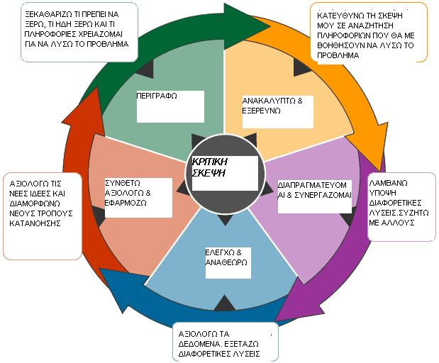

Slide 31
Διδακτικά εργαλεία
Το Visible thinking αποτελεί ένα εργαλείο το οποίο μπορεί να χρησιμοποιηθεί για την κατανόηση και την ερμηνεία του κόσμο γύρω μας, μέσα από έναν διαφορετικό τρόπο προσέγγισης της πραγματικότητας, με την χρήση οπτικών εργαλείων όπως εικόνων, διαγραμμάτων, σκίτσων, Post-it και άλλων στοιχείων τα οποία κάνουν ορατό τον τρόπο σκέψης του κάθε συμμετέχοντα προς όλους (Tishman & Palmer, 2005).
Γιατί να χρησιμοποιήσω αυτή την πρακτική/τεχνική;
«η διαδικασία σκέψης είναι πολύ συχνά αόρατη από τους μαθητευόμενους, και η επιτυχής μάθηση εξαρτάται από την αντιστροφή αυτής της τάσης» (Perkins 2003)

Slide 32
Σκοπός
Καλλιέργεια κριτικής και δημιουργικής σκέψης, η καλύτερη κατανόηση του θέματος, δημιουργία συνεργατικής κουλτούρας μάθησης
Ανάδυση πρότερων αντιλήψεων και μετασχηματισμό τους
Οφέλη
συμβάλλει στην ανάδυση του λεκτικού γραμματισμού
θέτει τα παιδιά «ανεξάρτητους» αναγνώστες
Πρακτικές
Thinking Routines: αφορούν τη χρήση στρατηγικών που οδηγούν σε συγκεκριμένες μορφές σκέψης (routines) { κατανόησης, δημιουργικότητας, δικαιοσύνης, αλήθειας}
Ενεργοποιεί τη σκέψη και καλλιεργεί γνωστικές λειτουργίες/δεξιότητες

Slide 33
Βασικές Ρουτίνες σκέψης
Βλέπω
ενθαρρύνει τους συμμετέχοντες να εξερευνήσουν σε βάθος το θέμα
Παρατήρηση
Σκέφτομαι
Υποθέσεις
Ερμηνεία βάσει πρότερων γνώσεων, εξαγωγή συμπερασμάτων
Αναρωτιέμαι
Αναστοχασμός,αναθεώρηση
Αξιολόγηση ερμηνειών

Slide 34
Ρουτίνες κατανόησης
Για να ενδυναμώσουν την κριτική σκέψη των συμμετεχόντων μέσα από τη διατύπωση
και αιτιολόγηση των υποθέσεών τους και τη δημιουργία διασυνδέσεων με τις
προηγούμενες γνώσεις και εμπειρίες τους

Slide 35
Συνέδεσε
Τι γνώριζες για αυτό;
Ανάπτυξε
Πώς το καταλαβαίνεις αυτό το καινούριο
Τι αισθάνεσαι;
Προβληματίσου
Τι σε προβληματίζει
Ποιες απορίες έχεις
Τι καινούριο μαθαίνεις;

Slide 36
Παιχνίδι επεξήγησης
Παρατήρηση σε βάθος, αιτιολόγηση
Τι παρατηρείς, τι πιστεύεις, τι θα μπορούσε να….
Επικεφαλίδες
Τεχνική αξιολόγησης της κατανόησης
Ρουτίνα Χρώμα, Σύμβολο, Εικόνα
Μη λεκτικός τρόπος απόδοσης της βασικής ιδέας

Slide 37
Ρουτίνες Αλήθειας
Ισχυρίζομαι
Ενθάρρυνση για διατύπωση υποθέσεων
Υποστηρίζω
Ανάπτυξη επιχειρημάτων
Αναρωτιέμαι
Εποικοδομητικός διάλογος
Αναστοχασμός, συμπεράσματα

Slide 38
Σημαντικά Ζητήματα
εντοπισμός και η παρατήρηση των σημαντικών σημείων ενός θέματος ή μιας κατάστασης
Εστίαση σε σημαντικό ζήτημα του εξεταζόμενου θέματος
Σωστό, Αληθές για Ποιον;
Αναζήτησης εναλλακτικών απόψεων
Κατανόηση διαφορετικής οπτικής
Κόκκινο Φως, Κίτρινο Φως για την Αλήθεια
Κόκκινο φως για «αληθής» δηλώσεις
Κίτρινο φως για ήπιες εκδοχές

Slide 39
Ρουτίνες Δικαιοσύνης
Για κριτική προσέγγιση της πραγματικότητας ανάλογα με το ιστορικό και κοινωνικό πλαίσιο
(κριτική αξιολόγηση αποδόμηση ιδεών κλπ)

Slide 40
Εδώ τώρα- Εκεί τότε
Ανάδυση αντιλήψεων/στερεοτύπων
Σύνδεση με το ιστορικό και κοινωνικό πλαίσιο
Κάνοντάς το δίκαιο: στο παρόν, παρελθόν και μέλλον
Καλλιέργεια κριτικής και δημιουργικής σκέψης
Εξεύρεση εναλλακτικών λύσεων
Το σημειωματάριο του δημοσιογράφου
Καταγραφή αντικειμενικών γεγονότων
Διαχωρισμός με συναισθήματα

Slide 41
Δημιουργικές Ρουτίνες
Ενθαρρύνουν τη φαντασία για εξεύρεση εναλλακτικών λύσεων, επίλυσης προβλημάτων, συνδυασμός γνώσεων και πειραματισμού

Slide 42
Δημιουργικές Ερωτήσεις
Τι θα συνέβαινε αν..
Τι θα άλλαζε αν….
Επιλογές διαμάντι/ ρόμβος
Σύνθεση απόψεων/ λύσεων
Καταγραφή διαφορετικών απόψεων
Αντιλαμβάνομαι, Γνωρίζω, Νοιάζομαι
Καλλιέργεια ενσυναίσθησης
Πώς λειτουργεί αυτό…

Slide 43
Ο ρόλος του εκπαιδευτικού
Ως εμψυχωτής
Καθοδηγητής
Ως πρότυπο
Δημοκρατικός
Αξιολογεί τις πρότερες γνώσεις
Ευέλικτος στο σχεδιασμό

Slide 44
Διαχείριση συμπεριφοράς- Βασικές αρχές για τη δημιουργία και υλοποίηση ενός Σχεδίου Διαχείρισης Συμπεριφοράς
1. Δημιουργία στόχου της τάξης
2. Αποδοχή κανόνων που στοχεύουν στην ανάδειξη της θετικής συμπεριφοράς
3.Καθορισμός διαδικασιών (ρουτίνες τάξης)
4. Καθορισμός των θετικών και αρνητικών συνεπειών-Ενημέρωση μαθητών/τριών & γονέων
5. Έπαινος- επιβράβευση

Slide 45
Ανεπιθύμητη συμπεριφορά –Ορισμός εκδήλωση και αντιμετώπιση
Μια συμπεριφορά είναι «προβληματική» ή διαταραγμένη ή ανεπιθύμητη, όταν ενοχλεί το ίδιο το παιδί ή τα πρόσωπα του περιβάλλοντός του και προκαλεί
δυσάρεστα συναισθήματα στο ίδιο ή και στους άλλους

Slide 46
Τρόποι Εκδήλωσης της Ανεπιθύμητης Συμπεριφοράς στην Τάξη
Προβλήματα συμπεριφοράς που επηρεάζουν την ομαλή εξέλιξη της διδασκαλίας
Ο μαθητής δεν προσέχει, αδιαφορεί για το μάθημα
Δεν αρχίζει και δεν ολοκληρώνει τις ασκήσεις του βιβλίου
Δεν ακολουθεί τις οδηγίες του εκπαιδευτικού
Δεν προετοιμάζει τις κατ’ οίκον εργασίες
Δεν φέρνει μαζί του βιβλία, τετράδια και λοιπό υλικό

Slide 47
Τρόποι Εκδήλωσης της Ανεπιθύμητης Συμπεριφοράς στην Τάξη
Προβλήματα συμπεριφοράς που εμποδίζουν την ήρεμη ατμόσφαιρα της τάξης
Δε ζητάει το λόγο, αλλά «πετάγεται»
Μιλάει με τους συμμαθητές του
Ενοχλεί του διπλανούς του και κάνει φασαρία
Διακόπτει τους άλλους όταν ομιλούν
Παριστάνει το γελωτοποιό
Εμπλέκεται σε λεκτικούς διαξιφισμούς
Έρχεται καθυστερημένα στην τάξη
Δε συνεργάζεται στα πλαίσια των ομάδων
Απουσιάζει αδικαιολόγητα

Slide 48
Κλίμακα στρατηγικών για την αντιμετώπιση ανεπιθύμητων συμπεριφορών
Μη-λεκτικές παρεμβάσεις
Προγραμματισμένη αγνόηση
Έλεγχος δια της εγγύτητας
Λεκτικές παρεμβάσεις
Εστίαση στην αναμενόμενη συμπεριφορά
Αναφορά του ονόματος του μαθητή
Χρήση των συνεπειών
Κυρώσεις φυσικών συνεπειών ( δεν παρεμβαίνει ο/η δάσκαλος/α πχ αργοπορία μαθητή/τριας……
Κυρώσεις λογικών συνεπειών
Έλεγχος δια του αγγίγματος
Ευγενική απαίτηση για τερματισμό της παρεκτροπής
Υπενθύμιση κανόνων
Αποδοχή ικανοτήτων-εστίαση στη συμπεριφορά και όχι στο πρόσωπο ( και άλλες επεξηγούνται παρακάτω)

Slide 49
Σχετική έρευνα έδειξε (Shrigley,1985), οι εκπαιδευτικοί που εφάρμοσαν αυτές τις τεχνικές μη λεκτικής παρέμβασης αποκατέστησαν το 40% των διαταρακτικών (ανεπιθύμητων) συμπεριφορών στην τάξη
Αποφεύγουμε τον όρο «τιμωρία» και χρησιμοποιούμε τον όρο «συνέπεια»:
Οι συνέπειες απορρέουν από τη συμπεριφορά των μαθητών, ενώ οι τιμωρίες επινοούνται από τον δάσκαλο

Slide 50
Επεξήγηση λεκτικών παρεμβάσεων

Slide 51
Επεξήγηση λεκτικών παρεμβάσεων

Slide 52
Επεξήγηση λεκτικών παρεμβάσεων

Slide 53
Επεξήγηση λεκτικών παρεμβάσεων

Slide 54
Επεξήγηση λεκτικών παρεμβάσεων

Slide 55
Επεξήγηση λεκτικών παρεμβάσεων

Slide 56
Επεξήγηση λεκτικών παρεμβάσεων

Slide 57
Επεξήγηση λεκτικών παρεμβάσεων

Slide 58
Επεξήγηση λεκτικών παρεμβάσεων

Slide 59
Επεξήγηση λεκτικών παρεμβάσεων

Slide 60
Επεξήγηση λεκτικών παρεμβάσεων

Slide 61
Όταν είναι απαραίτητο να εφαρμοστούν οι συνέπειες, για να μην καταστραφούν οι σχέσεις μαθητή –εκπαιδευτικού, πρέπει να τηρηθούν οι παρακάτω 8 αρχές:
1.Η συνέπεια πρέπει να εφαρμόζεται πάντα
2.Απλώς αναφέρετε κανόνα και συνέπεια, μην κάνετε κήρυγμα
3.Να είστε κοντά στο μαθητή όταν ανακοινώνετε τη συνέπεια
4.Να κοιτάτε στα μάτια το μαθητή όταν του ανακοινώνετε τη συνέπεια.
5.Χρησιμοποιείτε ήρεμη φωνή.
6.Αποφύγετε να ταπεινώσετε το μαθητή
7.Να μην έχετε ίχνος θυμού όταν εφαρμόζετε τη συνέπεια
8.Εκείνη τη στιγμή δεν δέχεστε συγγνώμη, διαπραγμάτευση ή γκρίνια. (Curvin& Mendler, 1999)
Προτιμούμε πάντα να επιβραβεύουμε τη θετική συμπεριφορά

Slide 62
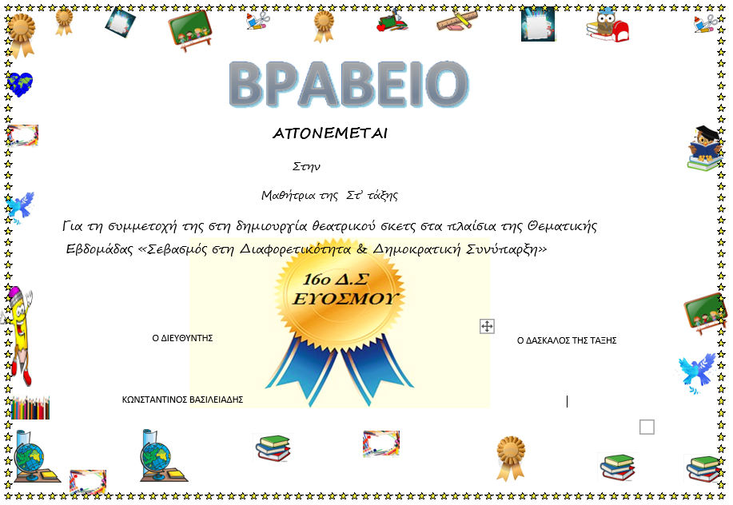

Slide 65
Ο εκπαιδευτικός είναι σαν τον ήλιο…..

Slide 66
Σας ευχαριστώ πολύ
για την προσοχή σας

